Slide 1
LaserChess
Informatik 2 – Projektarbeit
M. Bärtschi
J. Haldemann
N. Käser
S. Stoller

Slide 2
Inhalt
Spielidee
Planung
Übersicht Programm
Main
Spiel
Logik
Grafik
Fun
Testvorgehen
Spieldemonstration

Slide 3
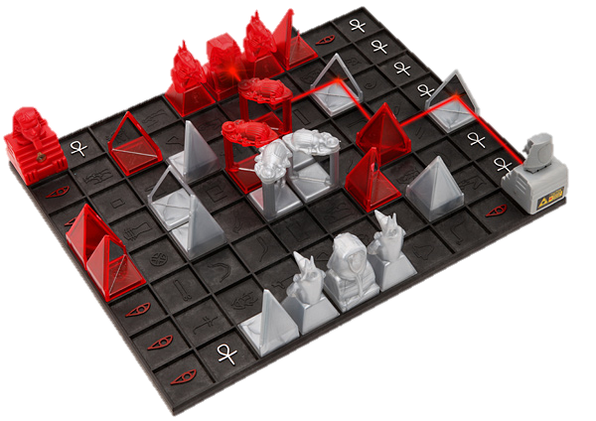
Spielidee
KHET 2.0 Game
Regeln angepasst

Slide 4
Planung
Repository aufgesetzt (GitHub)
Pflichtenheft definiert
Flowchart Grobablauf
CRC-Module
Zeitplanung
Arbeitsaufteilung

Slide 5
Übersicht Programm
Main

Slide 6
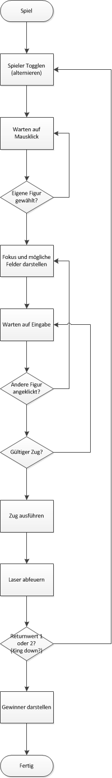
Übersicht Programm
Spiel

Slide 7
Übersicht Programm
Logik

Slide 8
Übersicht Programm
Grafik

Slide 9
Fun
Challange acceptet
Git Network gehöie

Slide 10
TestVorgehen
Testprotokoll anhand des Plichtenhefts entworfen
Version 1.0 getestet
Gefundene Fehler notiert und teilweise behoben

Slide 11
Spieldemonstration

